Slide 1


Slide 2

ÖDEMEYE ESAS TAHAKKUK BELGELERİNDE BİRİMLERİMİZCE YAPILAN HATALAR
Mayıs 2022

Slide 3

SUNU PLANI
Harcama Birimlerince Sıklıkla Yapılan Hatalar
Soru, Görüş ve Öneriler

Slide 4
Vadesi Geçmiş Borç Durumunu Gösterir Belge’nin Süresi
Vadesi Geçmiş Borç Durumunu Gösterir Belgenin geçerlilik tarihi, belgenin tanzim edildiği tarihten itibaren 15 gün olup, Harcama Birimleri tarafından ödeme ekine bağlanan bu belgenin Muhasebe birimine kontrol ve ödeme süresi (ortalama 4 iş günü) hesap edilerek tanzim edilmesi ve gönderilmesi gerekmektedir.

Slide 5
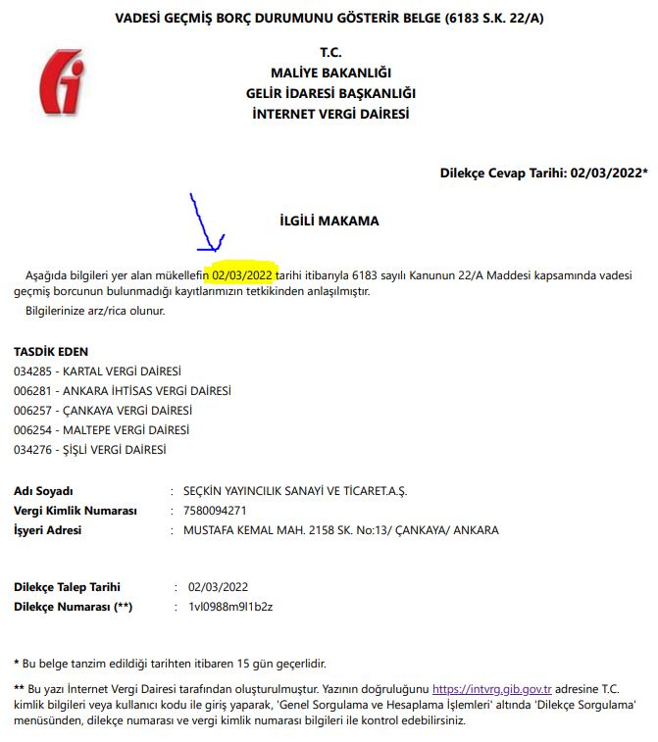

Slide 6
Ödeme Emri Belgesine Birden Fazla Harcama Halimatı girişi ile veri yüklenmesi
Ödeme emrine bağlanan harcama talimatı veri girişi alanına birden fazla evrak yüklenmekte olup bu nedenle eklenen evraklar ödeme sürecinde sistem tarafından görüntülenememektedir. Her bir ödeme emrinde sadece bir adet harcama talimatı belgesi olması gerekmektedir.

Slide 7
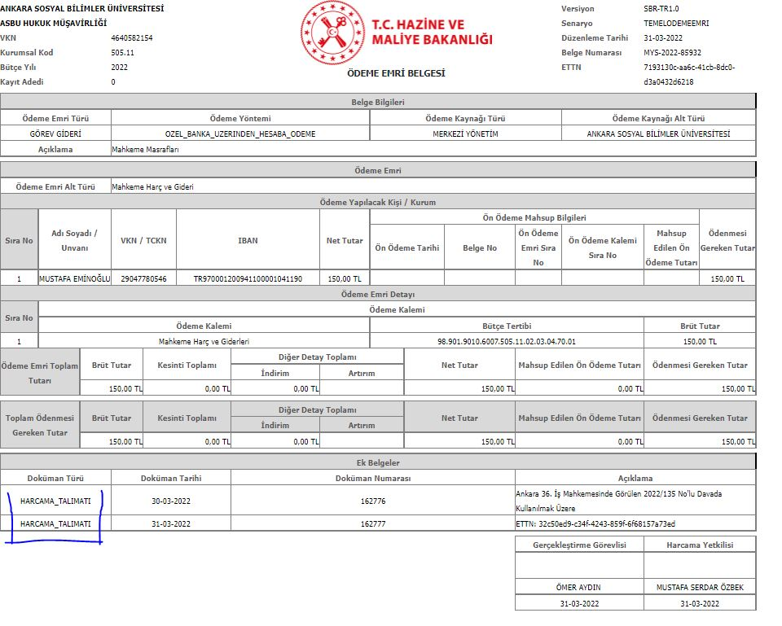

Slide 8
Muayene Kabul Komisyon Raporunda Yapılan Hatalar
Muayene Kabul Komisyon raporu içeriğinde yer alan görevlendirme tarih ve sayısının doğru, fatura tarihi ve fatura numarasının ise eksiksiz yazılması gerekmektedir.

Slide 9
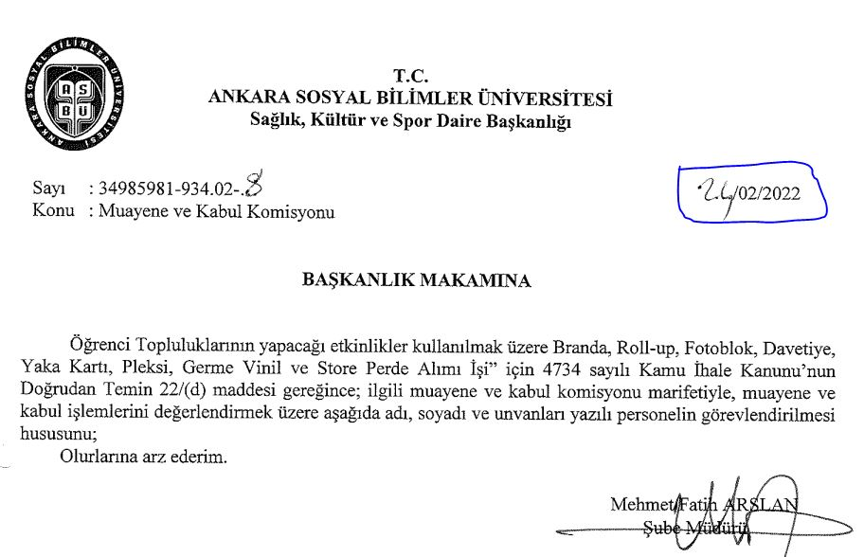
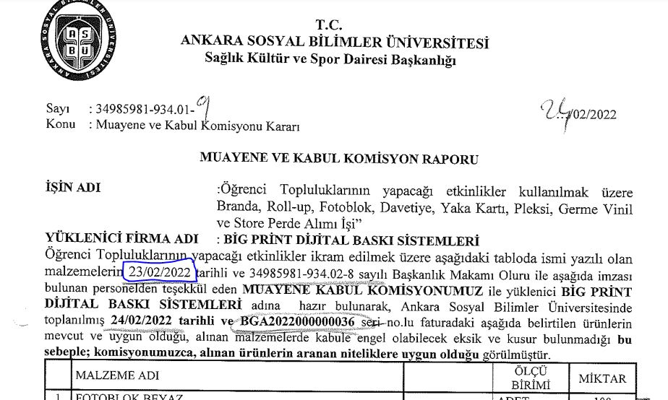

Slide 10
E-Arşiv Fatura Üzerinde Firma Kaşe- İmza Eksikliği
Vergi Usul Kanunu Genel Tebliği ve ilgili mevzuat gereği, E-Arşiv fatura üzerinde firmanın kaşe veya imzasının bulunması gerekmektedir.

Slide 11
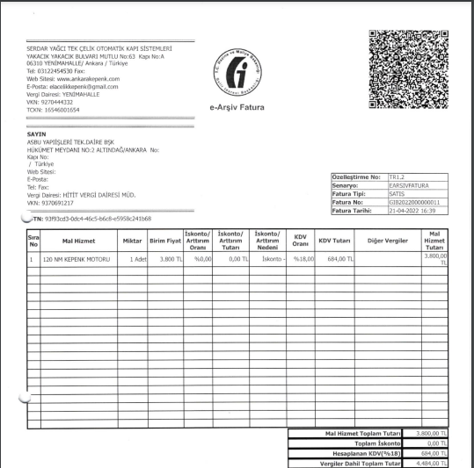
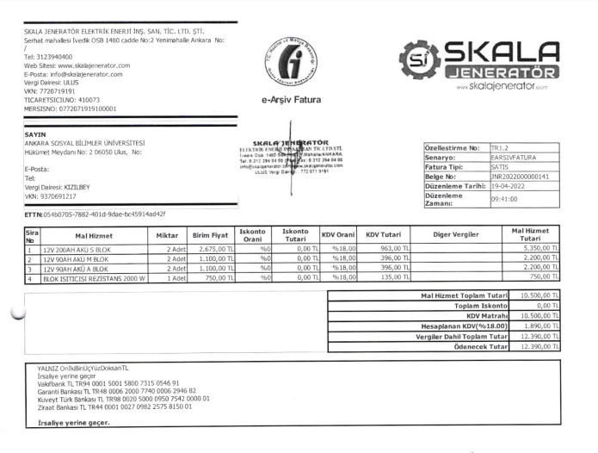

Slide 12
E-Fatura Üzerinde Harcama Birimi ve Muhasebe Birimi Vergi Numarası Eksikliği
Hazine ve Maliye Bakanlığının ilgili tebliği ve vergi usul kanun hükümlerine istinaden, E- Fatura fatura üzerinde harcama birimi ile Strateji Geliştirme Daire Başkanlığı vergi numaraların yer alması gerekmektedir. E- Fatura MYS sistemi üzerinden haricen kontrol edilmesi gerekmektedir.

Slide 13
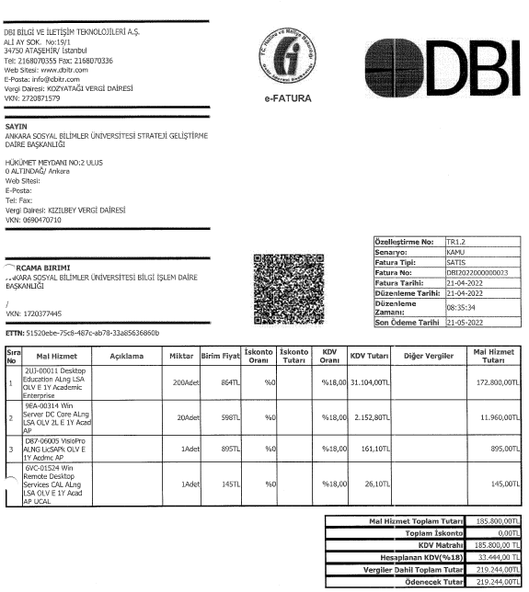
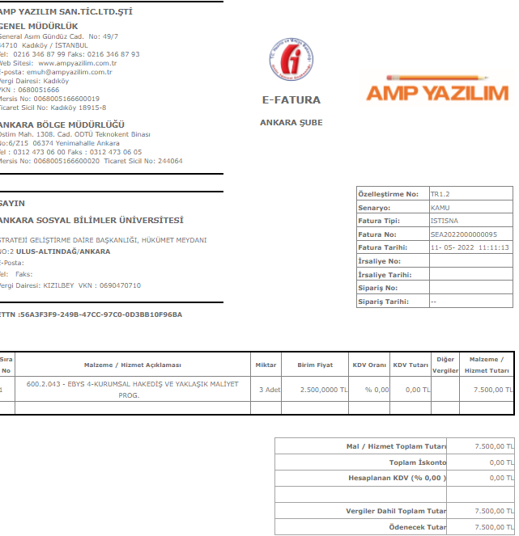

Slide 14
Temini yapılan Mal veya Hizmet isim/adet/türlerinin ilgili dökümanda farklı olması
Satın alınan Mal/Hizmet isim/adet/türlerin;
Piyasa Fiyat Araştırma Tutanağı
Yaklaşık Maliyet Cetveli
Fatura
Muayene Kabul Komisyon Raporu
Taşınır işlem Fişi
ve diğer tüm belgelerde aynı/uyumlu olması gerekmektedir.

Slide 15
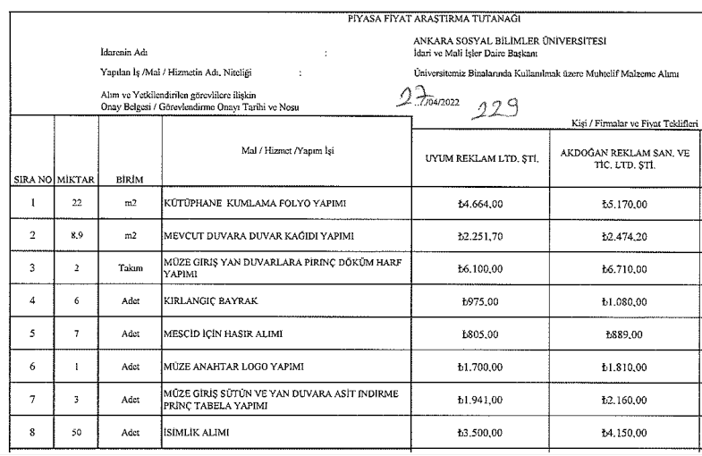
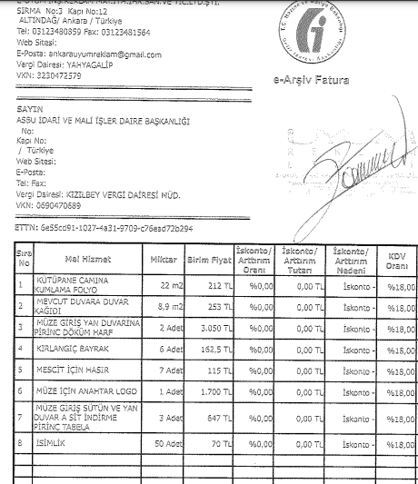

Slide 16
Ödeme Emri Belgesinin E-İmzalı gönderilmemesi
Hazine ve Maliye Bakanlığınca yayımlanan tebliğ ve ‘Ödeme Belgelerinin e-İmza ile Gönderilmesine İlişkin Kılavuz’ gereğince, ödeme emri belgeleri Harcama Yetkilisince mutlaka e-imzalı olarak muhasebe birimine gönderilmesi gerekmektedir.

Slide 17
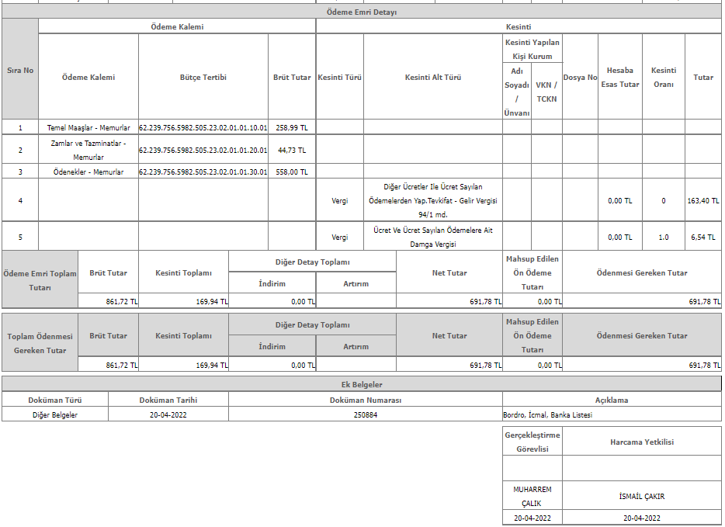
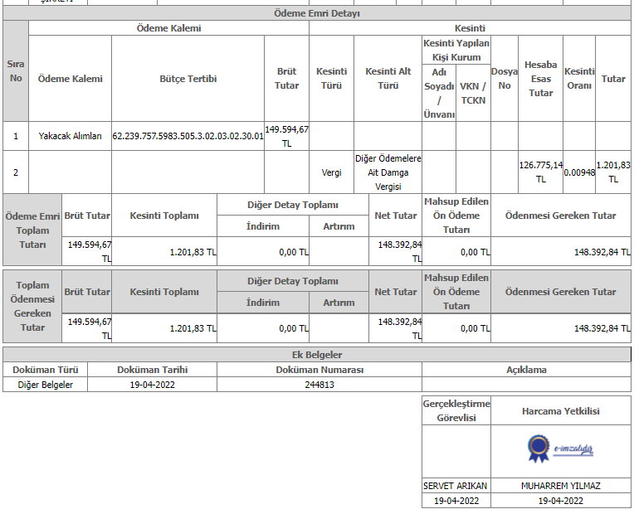

Slide 18
Ödeme Emri ekinde yer alan dokümanda yer alan isimlerin imzalarının eksikliği
Ödeme emri belgesi ve eki belgelerde yer alan ve adına imza açılan kişilerin imzalarının eksiksiz olması gerekmektedir.

Slide 19
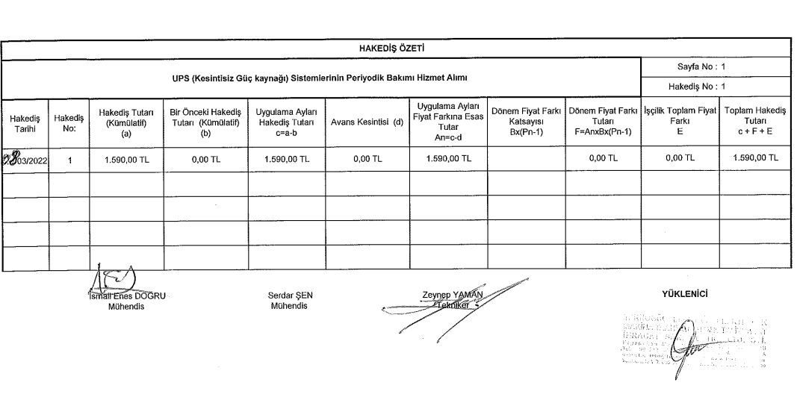

Slide 20
Ödeme Emri ekine bağlı dokümanda yer alan tarihlerin yanlışlığı
Ödeme emri belgesi eki belgelerinde yer alan teknik şartname, sözleşme vb. dokümanlarda yer alan tarihlerinin güncel ve işin yapılma süresini kapsaması gerekmektedir.

Slide 21
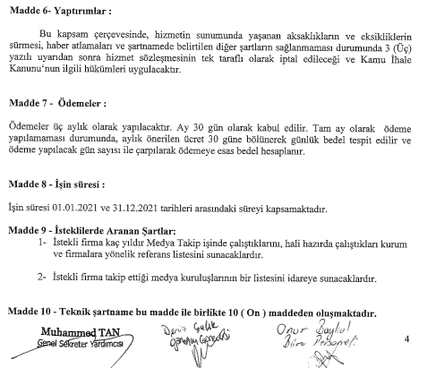
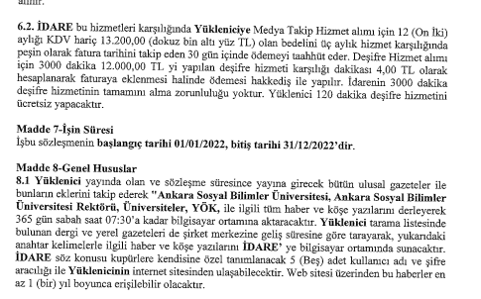
SÖZLEŞME
TEKNİK ŞARTNAME

Slide 22
Mal ve Hizmet Alım Sözleşmesine Ait Damga Vergisi
Mal veya Hizmet alım sözleşmelerinde, sözleşmeye ait damga vergisinin sözleşme imzalandıktan 15 gün içerisinde ödenmesi ve dekontunun ödeme emrine eklenmesi gerekmektedir.

Slide 23
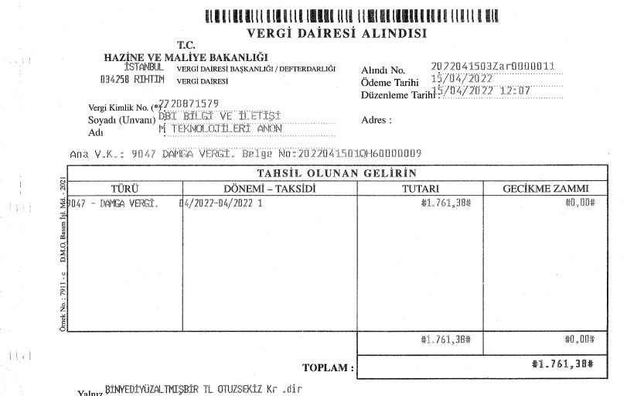
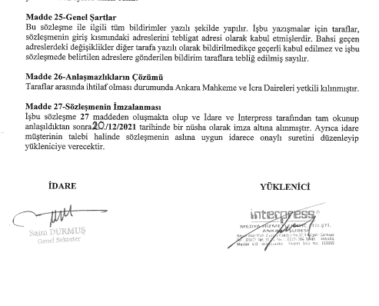
SÖZLEŞME
SÖZLEŞMEYE AİT DAMGA VERGİSİ

Slide 24
Ödeme Emrinde yer alan İ-ban no hatası.
Ödeme emrinde yer alan i-ban numarasının; fatura üzerinde üzerindeki i-ban veya firmanın dilekçesi veya sözleşme de beyan edilen i-ban ile aynı olması gerekmektedir.

Slide 25
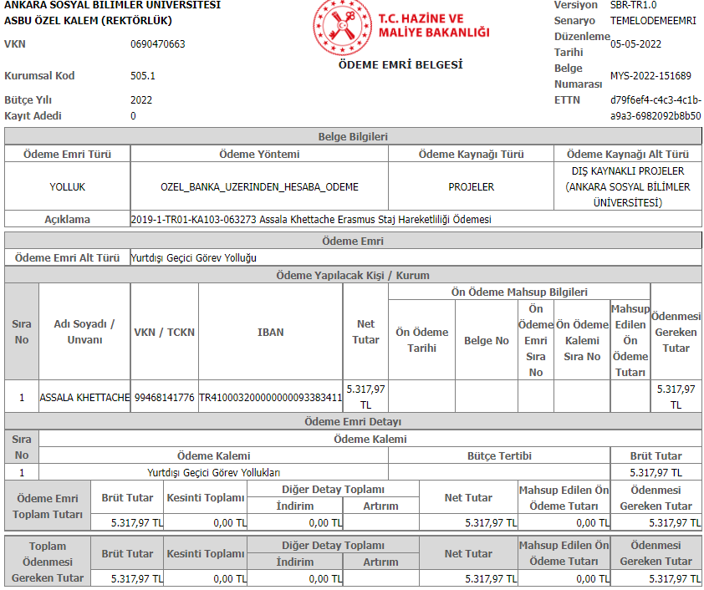
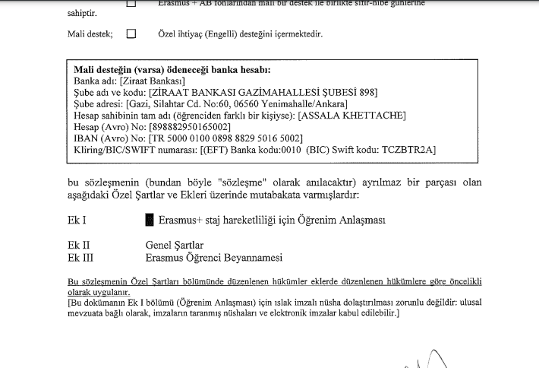

Slide 26
Ödeme Emrinde yer alan damga vergisi türü yanlışlığı
Mal, hizmet, yolluk ve diğer ödemelerde, ödemenin mahiyetine göre damga vergisi kesintisi türü seçilmelidir.
Örneğin;
Mal ve Hizmet Alımlarında, Diğer Ödemelere Ait Damga Vergisi
Yolluk Ödemelerinde, Harcırahlardan Kesilen Damga Vergisi
Maaş ve Ek Ödemelerinde, Ücret Ve Ücret Sayılan Ödemelere Ait Damga Vergisi

Slide 27
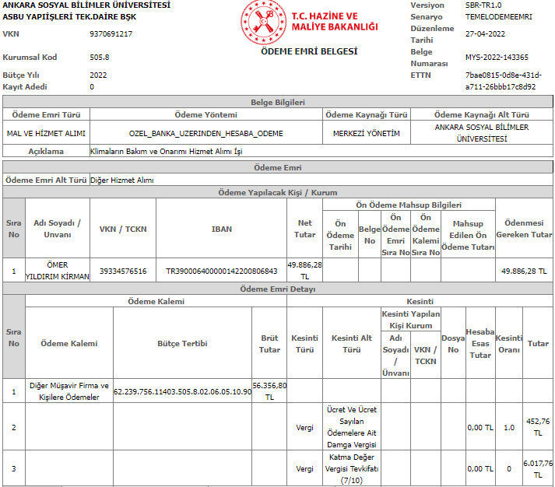
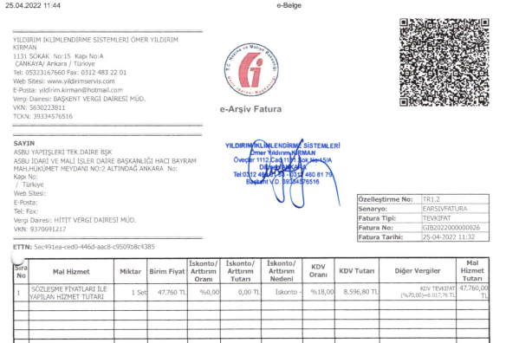

Slide 28
Onay belgesi/Harcama talimatı belgesi tarih hatası
Mal, hizmet alımları ve diğer ödemelerde, harcama talimatı/onay belgesi tarihi,
Fatura,
Muayene kabul tutağı/Hizmet İşleri Kabul tutanağı,
ile aynı gün veya öncesi bir tarih olmalıdır.

Slide 29
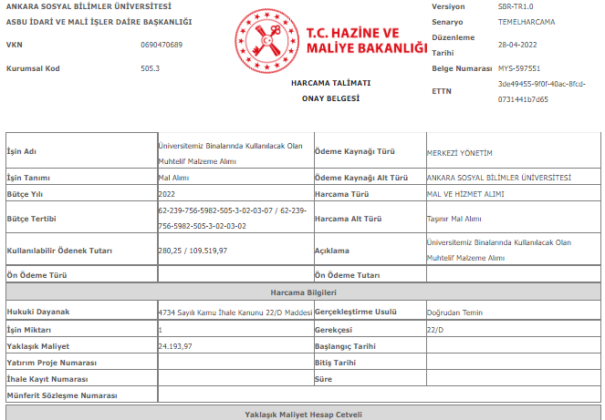
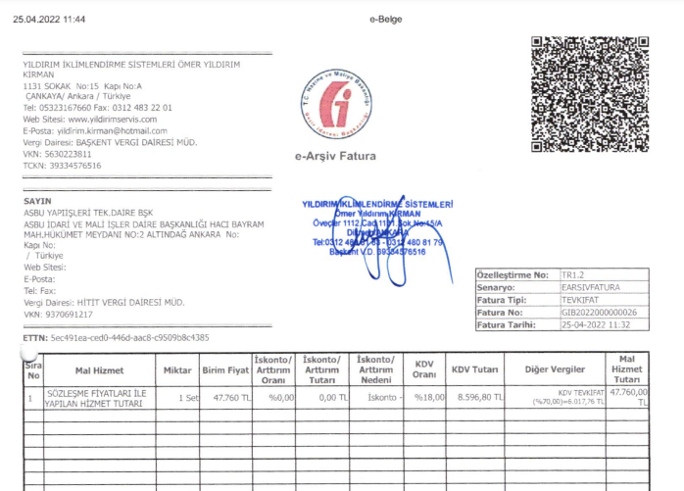

Slide 30
Diğer Sıklıkla Yapılan Hatalar
Kanıtlayıcı belgelerin ödeme emrine eklenmemesi (taşınır işlem fişi, muayene kabul komisyon oluru/raporu, piyasa fiyat araştırma tutanağı vb. doküman eksikliği)

Slide 31
Dinlediğiniz İçin Teşekkür Ederiz…

